Slide 1
脂蛋白网络研究进展
报告人 许荣仁

Slide 2
主要议程
178与45两组样本处理
不同特征组合预测
下一步计划

Slide 3
178与45两组样本处理

Slide 4
178与45两组样本处理
178组：105蛋白质+135脂质，19635相关系数
45样本组：109蛋白质+191脂质，26705相关系数
找到两组部分分子的写法差异：
  TG-TAG, DG-DAG, MG-MAG
  _pos, _neg
6823个在两组中都存在的相关系数
6823
Notes:
45组：191个特有分子
178组：87个特有分子

Slide 5
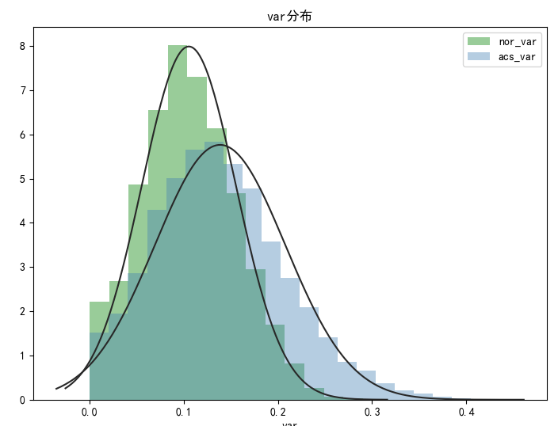
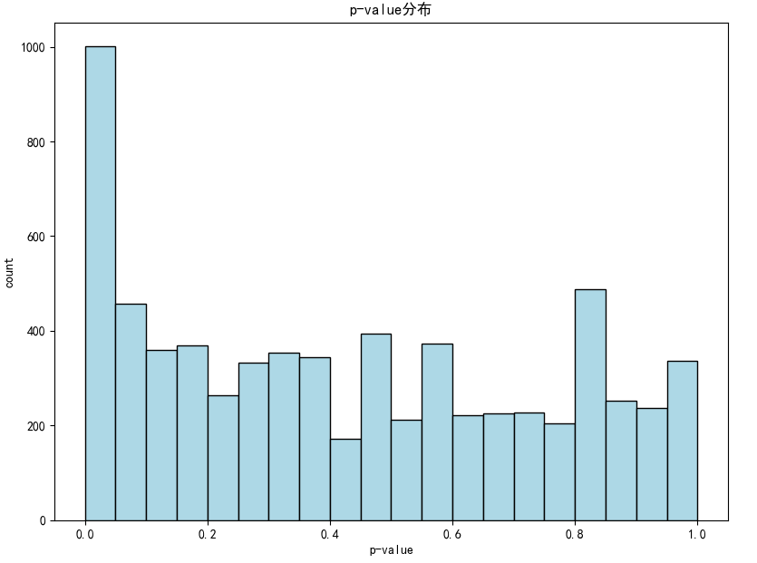
178与45两组样本处理
计算相关系数在ACS组和NOR组的p值
计算相关系数均值和方差

Slide 6
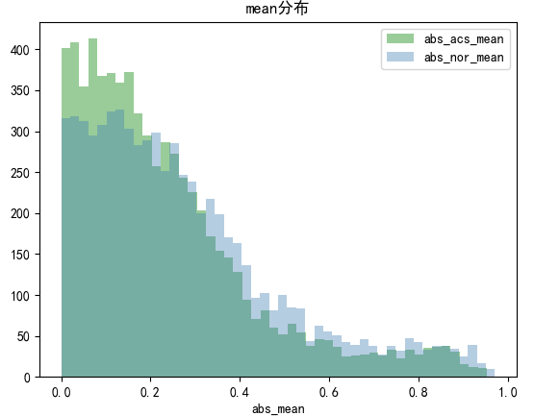
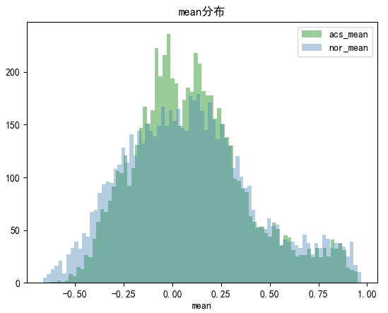
178与45两组样本处理

Slide 7
不同特征组合预测

Slide 8
全部共有特征预测
KNN方法
15个1M预测出13健康+2病人
178个病人预测出161健康+17病人

Slide 9
方差、均值的不同组合预测
特征选择：
NOR方差0->0.3
ACS 方差0->0.426
NOR均值0->1
ACS 均值0->1
p<0.05
用KNN分别预测1M和178
ACS 方差 >
NOR方差 <
均值 >
step = 0.01
step = 0.05

Slide 10
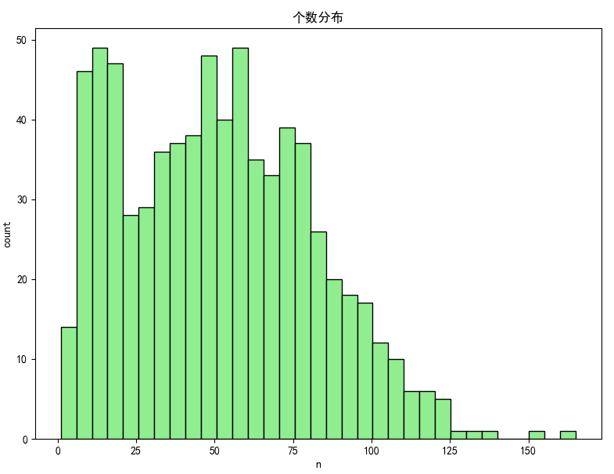
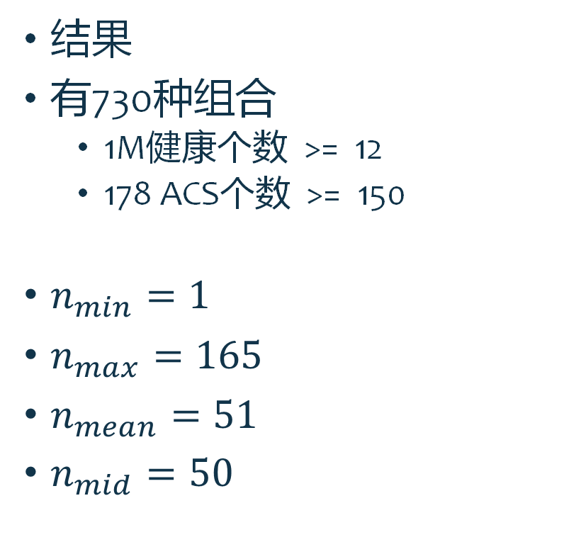
方差、均值的不同组合预测
结果
有730种组合
  1M健康个数 >= 12
  178 ACS个数 >= 150
$n_{min}=1$
$n_{max}=165$
$n_{mean}=51$
$n_{mid}=50$

Slide 11
下一步计划

Slide 12
下一步计划
分析多种组合共有的部分
疾病严重程度

Slide 13
谢谢！

